Slide 1



Niveau
Niveau
Français
1AC
Période de remédiation
Palier
3
Séance 4
Rebrassage : consolider réviser les acquis des trois séances de remédiation.

Slide 2



Structure des paliers du niveau 1AC
Mot
Phrase simple
Phrase enrichie
Phrase étendue
Paragraphe
Lecture fluence
Vous êtes ici
Compréhension directe
Palier 1
Palier 2
Palier 3
Palier 4

Slide 3
Repérage dans la période de remédiation
Rebrassage : consolider et réviser les acquis travaillés lors des trois séances de remédiation.
Révision
Consolidation
Post-test
S1
S2
S3
S4
S1
S2
S3
S4
S1
S2
S3
S4
S1
S2
S1
S2
S3
S4
S5
S6
S1
S2
S3
S4
S1
S2
Test de
validation
Palier 4

Slide 4
Repérage dans la semaine
Séance 1
Tâche 1 : Lire correctement les mots avec les sons « gn » et « qu ».
Tâche 2 : Identifier qui fait une action dans un récit.
Séance 2
Tâche 1 : Lire correctement les mots avec les sons « ill », « eil » et « ail ».
Tâche 2 : Identifier qui fait une action dans un récit.
Séance 3
Tâche 1 : Lire les sons de « x » : [ks], [gz], [s], [z].
Tâche 2 : Identifier le sentiment d’un personnage dans un récit.
Séance 4
Rebrassage : consolider et réviser les acquis travaillés lors des trois séances de remédiation.

Slide 5

Structure de la séance
1
Ouverture de la séance
05 min
2
Lecture fluence
25 min
3
Compréhension de l’écrit
20 min
4
Clôture de la séance
05 min

Slide 6
Orientations didactiques pour cette séance
Tâches à réussir par les élèves
Lire correctement les mots avec « gn », « qu », « ill », « eil », « ail », [ks], [gz], [s], [z].
Identifier qui fait une action dans un récit.
Identifier le sentiment d’un personnage dans un récit.
Comprendre où et quand se passe l’histoire.
Stratégies et outils didactiques
La stratégie enseignée pendant le modelage et pratiquée pendant le reste de la séance est :
Prononcer correctement les mots avec « gn », « qu », « ill », « eil », « ail », [ks], [gz], [s], [z].
Poser la question avec « qui ? », « quel », « quand ? », « à quel moment », où ? », « comment ? » et « quel est le sentiment ? ».
Eléments de feedback
Pendant le feedback, attirer l’attention des élèves sur les erreurs fréquentes suivantes :
Le « u » ne se prononce pas dans « qu ».
On ne prononce pas le son [g] ni le son [n] séparément, mais comme un seul son /gn/.
On prononce /z/ quand on fait la liaison : six enfants, ou dans sixième ou dixième.
Le son /s/ est produit avec six, dix, soixante.

Slide 7



Ouverture de la séance
5 min

Slide 8





Qui peut me rappeler la signification de ces icônes ?
Contrat de classe
Demander la réponse à 3 élèves au hasard.

Slide 9
Qui peut me rappeler la signification de ces icônes ?
Contrat de classe
Demander la réponse à 3 élèves au hasard.
Je participe activement. Je lève la main pour participer.
Je prête attention quand l’enseignant parle.
Je prête attention quand d’autres camarades répondent à l’enseignant.
Si quelque chose n’est pas clair, je pose des questions.
Je fais mes devoirs en classe et à la maison avec sérieux.

Slide 10




Icônes pour l’enseignant
Pages réservées à l’enseignant.
Consignes et explications données aux élèves (à dire à haute voix).
Page dans le livret de l’élève.
Activité prioritaire à réaliser en classe.
Activité optionnelle à omettre en cas de manque de temps.

Slide 11




Icônes pour l’élève
Contrat de classe
J’utilise l’ardoise pour répondre
Pratique autonome
Pratique guidée en binôme

Slide 12

Atelier de lecture fluence
25 min

Slide 13
Déclaration de l’objectif

Slide 14



Dans cette séance, nous allons réviser les sons suivants :
  Lire correctement les mots avec « gn » et « qu ».
  Lire correctement les mots avec « ill », « eil », « ail ».
  Lire correctement les mots avec « x ».

Slide 15
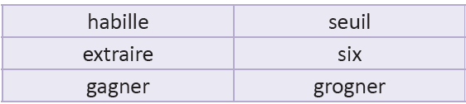
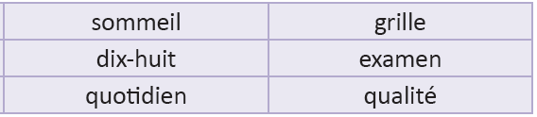
A tour de rôle, passez au tableau et lisez ces mots à haute voix.
En cas de difficulté, apporter un feedback immédiat et rappeler les règles déjà vues.

Slide 16
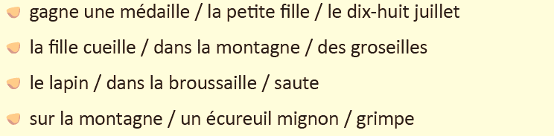
Travail en binôme : Mettez les phrases en ordre puis lisez-les à haute voix.
Encourager les élèves à se corriger mutuellement. Inverser les rôles.

Slide 17

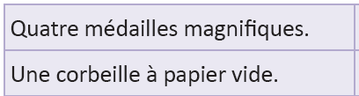
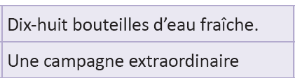
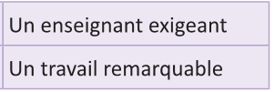
Lisez ces groupes de mots à haute voix. Travaillez individuellement.
Désigner quelques élèves au hasard. Apporter un feedback immédiat.

Slide 18
Nous allons lire ensemble les phrases suivantes:
Demander aux élèves de marquer une courte pause après la virgule.
Xavier réalise une expérience en SVT.
Xavier, un élève excellent et appliqué, réalise avec soin une expérience complexe en SVT.
Xavier, un élève excellent et appliqué, réalise avec soin une expérience complexe en SVT en suivant les conseils précis de son professeur.

Slide 19
Nous allons lire ensemble les phrases suivantes:
Demander aux élèves de marquer une courte pause après la virgule.
Xavier réalise une expérience en SVT.
Xavier, un élève excellent et appliqué, réalise avec soin une expérience complexe en SVT.
Xavier, un élève excellent et appliqué, réalise avec soin une expérience complexe en SVT en suivant les conseils précis de son professeur.

Slide 20
Maintenant, lisez individuellement ces phrases à haute voix.
Désigner quelques élèves au hasard. Apporter un feedback immédiat.
Xavier réalise une expérience en SVT.
Xavier, un élève excellent et appliqué, réalise avec soin une expérience complexe en SVT.
Xavier, un élève excellent et appliqué, réalise avec soin une expérience complexe en SVT en suivant les conseils précis de son professeur.

Slide 21
Atelier de compréhension
20 min

Slide 22
Déclaration de l’objectif

Slide 23
Dans cette séance, nous allons réviser les éléments suivants :
  Identifier qui fait une action dans un récit.
  Comprendre où et quand se passe l’histoire.
  Identifier le sentiment d’un personnage dans un récit.

Slide 24

Observez bien l’image, puis lisez silencieusement le texte.
Demander aux élèves d’identifier les personnages, les lieux et le temps.
Dalal recueille une petite graine et la plante dans le jardin. Chaque jour, elle arrose soigneusement la fleur. Sous le soleil, la plante grandit petit à petit. Un matin, une abeille se pose sur la fleur. La jeune fille prend son appareil photo et capture cette scène magnifique. Ravie, elle court exposer sa photo dans le salon. Son petit frère Imrane regarde la photo et s’exclame : c’est une excellente idée !

Slide 25
Répondez à la question suivante.
Lire la question à haute voix, repérer les mots clés de la question.
Qui est le personnage principal du texte ?
Dalal recueille une petite graine et la plante dans le jardin. Chaque jour, elle arrose soigneusement la fleur. Sous le soleil, la plante grandit petit à petit. Un matin, une abeille se pose sur la fleur. La jeune fille prend son appareil photo et capture cette scène magnifique. Ravie, elle court exposer sa photo dans le salon. Son petit frère Imrane regarde la photo et s’exclame : c’est une excellente idée !

Slide 26
Réponse attendue :
Expliquer aux élèves que Dalal est le personnage principal du texte.
Le personnage principal de ce texte est Dalal.
Qui est le personnage principal du texte ?
Dalal recueille une petite graine et la plante dans le jardin. Chaque jour, elle arrose soigneusement la fleur. Sous le soleil, la plante grandit petit à petit. Un matin, une abeille se pose sur la fleur. La jeune fille prend son appareil photo et capture cette scène magnifique. Ravie, elle court exposer sa photo dans le salon. Son petit frère Imrane regarde la photo et s’exclame : c’est une excellente idée !

Slide 27
Répondez aux questions suivantes:
Demander aux élèves d’appliquer la même stratégie pour répondre à ces questions.
Dalal recueille une petite graine et la plante dans le jardin. Chaque jour, elle arrose soigneusement la fleur. Sous le soleil, la plante grandit petit à petit. Un matin, une abeille se pose sur la fleur. La jeune fille prend son appareil photo et capture cette scène magnifique. Ravie, elle court exposer sa photo dans le salon. Son petit frère Imrane regarde la photo et s’exclame : c’est une excellente idée !

Slide 28
Réponses attendues:
Montrer que la 1ère question porte sur le lieu et la 2ème sur le temps.
La jeune fille plante la graine dans le jardin.
La jeune fille arrose la plante chaque jour.
Dalal recueille une petite graine et la plante dans le jardin. Chaque jour, elle arrose soigneusement la fleur. Sous le soleil, la plante grandit petit à petit. Un matin, une abeille se pose sur la fleur. La jeune fille prend son appareil photo et capture cette scène magnifique. Ravie, elle court exposer sa photo dans le salon. Son petit frère Imrane regarde la photo et s’exclame : c’est une excellente idée !

Slide 29
Répondez à ces questions. Travaillez individuellement.
Demander aux élèves d’appliquer la même stratégie pour répondre à ces questions.
Où la jeune fille expose-t-elle la photo ?
Quand l’abeille se pose-t-elle sur la fleur ?
Que ressent Dalal vers la fin de l’histoire ?
Dalal recueille une petite graine et la plante dans le jardin. Chaque jour, elle arrose soigneusement la fleur. Sous le soleil, la plante grandit petit à petit. Un matin, une abeille se pose sur la fleur. La jeune fille prend son appareil photo et capture cette scène magnifique. Ravie, elle court exposer sa photo dans le salon. Son petit frère Imrane regarde la photo et s’exclame : c’est une excellente idée !

Slide 30
Réponses attendues:
Montrer que la 1ère question porte sur le lieu, la 2ème sur le temps, la 3ème sur le sentiment.
Où la jeune fille expose-t-elle la photo ?
Dans le salon.
Quand l’abeille se pose-t-elle sur la fleur ?
Un matin.
Que ressent Dalal vers la fin de l’histoire ?
Elle est ravie.
Dalal recueille une petite graine et la plante dans le jardin. Chaque jour, elle arrose soigneusement la fleur. Sous le soleil, la plante grandit petit à petit. Un matin, une abeille se pose sur la fleur. La jeune fille prend son appareil photo et capture cette scène magnifique. Ravie, elle court exposer sa photo dans le salon. Son petit frère Imrane regarde la photo et s’exclame : c’est une excellente idée !

Slide 31

Clôture de la séance
5 min

Slide 32
C’est la fin de la séance. Nous allons jouer au Théâtre de la Lecture. Ecoutez l’explication du jeu :
Déroulement:
Je distribue des extraits ou des phrases courtes à 5 élèves choisis au hasard. Ces supports contiennent :
  Un personnage (qui fait l’action).
  Un lieu et/ou un moment.
  Des mots avec « gn », « qu », « ill », « eil », « ail » ou « x ».
Chaque élève reçoit un extrait.
Un élève lit son texte à haute voix, en respectant la ponctuation et le ton.
Les autres élèves doivent identifier:
  Qui fait l’action.
  Où et quand se passe l’histoire.
  Le sentiment du personnage.
Points : 1 pt pour chaque réponse correcte / Bonus si la lecture des mots difficiles est correcte.

Slide 33

N’oubliez pas de faire ces activités à la maison.
- Entrainez-vous à lire à haute voix le texte de la page 57 du livret.

Slide 34

C’est la fin de notre séance. N’oubliez pas de réviser votre leçon et de terminer vos devoirs !

